Slide 1

Front-end programavimas panaudojant HTML / CSS / Bootstrap
Pavel Sucharev
2022
INTRO

Slide 2
Šiandien išmoksite
Front-end programavimas panaudojant HTML / CSS / Bootstrap
01
Kas yra Front-end?
02
Kaip veikia internetas?
03
Front-end failų architektūra

Slide 3
Kas yra Front-end?
Front-end programavimas panaudojant HTML / CSS / Bootstrap
Front-end – išorinis programavimas – apima viską, ką vartotojas mato, įskaitant dizainą, jo karpymą ir kai kurias programavimo kalbas.
Front-end programuotojo užduotys: analizuoti kodą, dizainą, pašalinti atsiradusias klaidas, užtikrinant sklandžią vartotojo patirtį internetiniame puslapyje.
Front-end programavimas gana standartiškas, palyginus su back-end programavimu.
Technologijos, kurias mokysimės: HTML, CSS bei JavaScript (React.js bei Vue.js), Node.js.

Slide 4
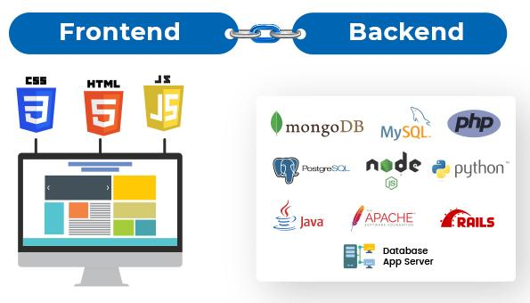
Bendra teorija: Front-end + Back-end
Front-end programavimas panaudojant HTML / CSS / Bootstrap

Slide 5
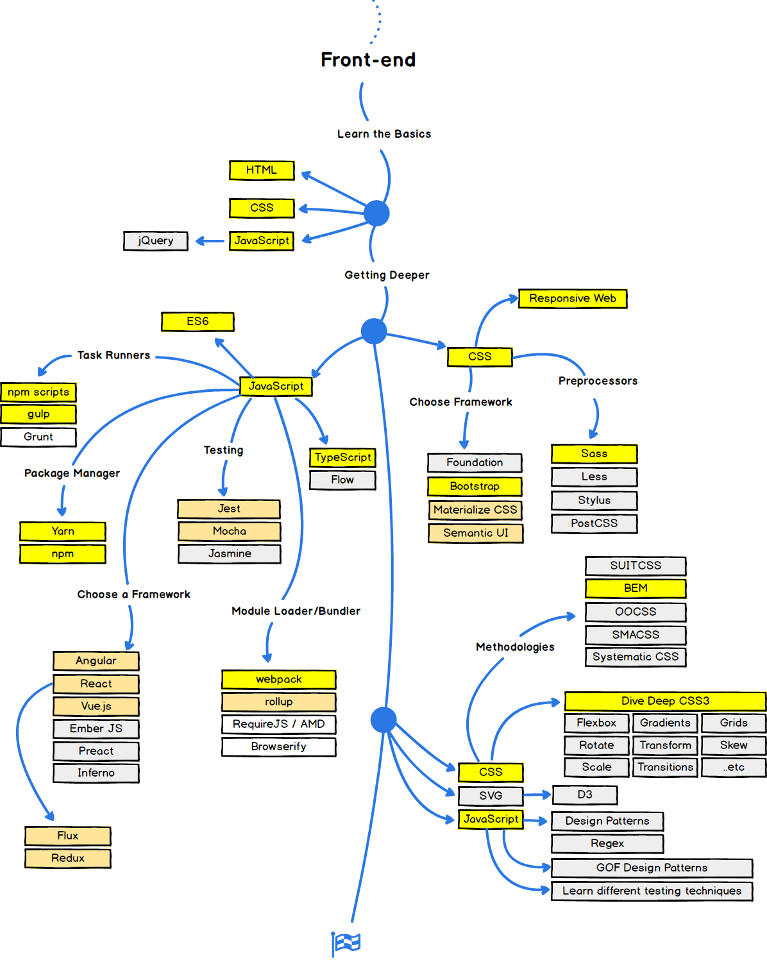
Front-end
(kliento pusės
programavimo
technologijos)
Front-end programavimas panaudojant HTML / CSS / Bootstrap

Slide 6

Back-end
(serverio pusės
programavimo
technologijos)
Front-end programavimas panaudojant HTML / CSS / Bootstrap

Slide 7



Reikalingi įrankiai darbui
Front-end programavimas panaudojant HTML / CSS / Bootstrap
Visual Studio Code redaktorius (plėtiniai: Live server + Prettier + Auto rename tag);
(arba SublimeText, Atom, Notepad++, PHPStorm)
Google chrome naršyklė (plėtiniai: ColorZilla + WhatFont + JSONview);
(arba Mozilla Firefox)
… ir svarbiausia

Slide 8
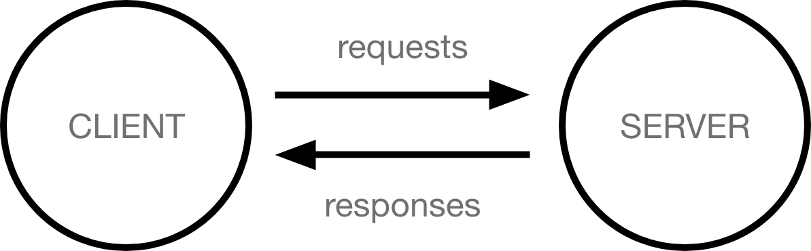
Kaip veikia internetas?
Front-end programavimas panaudojant HTML / CSS / Bootstrap
Klientai ir serveriai
(Clients and servers)
Kompiuteriai, prijungti prie interneto, vadinami klientais ir serveriais. Supaprastinta jų sąveikos schema gali atrodyti taip:

Slide 9
Kaip veikia internetas?
Front-end programavimas panaudojant HTML / CSS / Bootstrap
Klientai ir serveriai
Klientai yra tipiniai žiniatinklio vartotojo prie interneto prijungti įrenginiai (pavyzdžiui, prie „Wi-Fi“ prijungtas kompiuteris arba prie mobiliojo tinklo prijungtas telefonas) ir žiniatinklio programinė įranga, prieinama tuose įrenginiuose (paprastai tokia žiniatinklio naršyklė kaip „Chrome“, „Firefox“ ar „Safari“ bei kt.)).
Serveriai yra kompiuteriai, kuriuose saugomi tinklalapiai, svetainės ar programos. Kai kliento įrenginys nori pasiekti tinklalapį, tinklalapio kopija iš serverio atsisiunčiama į kliento mašiną, kad būtų rodoma vartotojo žiniatinklio naršyklėje.

Slide 10

Kaip veikia internetas? Klientai ir serveriai (pavyzdys iš realaus gyvenimo)
Front-end programavimas panaudojant HTML / CSS / Bootstrap
Įsivaizduokime, kad internetas
yra kelias. Viename kelio gale yra
klientas, kuris yra kaip jūsų namas.
Kitame kelio gale yra serveris, kuris yra
parduotuvė, kurioje norite ką nors nusipirkti.

Slide 11
Kaip veikia internetas?
Front-end programavimas panaudojant HTML / CSS / Bootstrap
Kitos svarbios sąvokos
Be kliento ir serverio, mes taip pat turime suprasti kas yra (1):
Interneto ryšys: leidžia siųsti ir gauti duomenis žiniatinklyje. Tai iš esmės kaip gatvė tarp jūsų namo ir parduotuvės.
TCP/IP: Transmission Control Protocol and Internet Protocol (perdavimo valdymo protokolas ir interneto protokolas) yra ryšio protokolai, apibrėžiantys, kaip duomenys turėtų keliauti internete. Tai yra kaip transporto mechanizmai, leidžiantys atlikti užsakymą, nueiti į parduotuvę ir nusipirkti jūsų prekių. Mūsų pavyzdyje tai panašu į automobilį ar dviratį (ar šiaip ar taip, jūs galite apvažiuoti).

Slide 12
Kaip veikia internetas?
Front-end programavimas panaudojant HTML / CSS / Bootstrap
Kitos svarbios sąvokos
Be kliento ir serverio, mes taip pat turime suprasti kas yra (2):
DNS: Domain Name Servers (domenų vardų serveriai) yra tarsi svetainių adresų knyga. Kai įvedate žiniatinklio adresą į savo naršyklę, naršyklė ieško DNS, kad rastų tikrąjį svetainės adresą, kol ji gali nuskaityti svetainę. Naršyklė turi išsiaiškinti, kuriame serveryje gyvena svetainė, kad galėtų siųsti HTTP pranešimus į reikiamą vietą (žr. Toliau). Tai panašu į parduotuvės adreso paiešką, kad galėtumėte jį pasiekti.
HTTP: Hypertext Transfer Protocol (hiperteksto perkėlimo protokolas) yra programos protokolas, apibrėžiantis kalbą, kuria klientai ir serveriai gali kalbėtis tarpusavyje. Tai panašu į kalbą, kuria naudojatės užsakydami prekes.

Slide 13
Kaip veikia internetas?
Front-end programavimas panaudojant HTML / CSS / Bootstrap
Kitos svarbios sąvokos
Be kliento ir serverio, mes taip pat turime suprasti kas yra (3):
Component files (komponentinės bylos): svetainę sudaro daugybė skirtingų bylų, kurios yra panašios į skirtingas prekių dalis, kurias perkate iš parduotuvės. Šie failai yra dviejų pagrindinių tipų:
Code files (kodo failai): Svetainės pirmiausia kuriamos iš HTML, CSS ir „JavaScript“, tačiau šiek tiek vėliau susipažinsite su kitomis technologijomis.
Assets (turtas): tai bendras visų kitų svetainę sudarančių dalykų, tokių kaip vaizdai, muzika, vaizdo įrašai, „Word“ dokumentai ir PDF, pavadinimas.

Slide 14
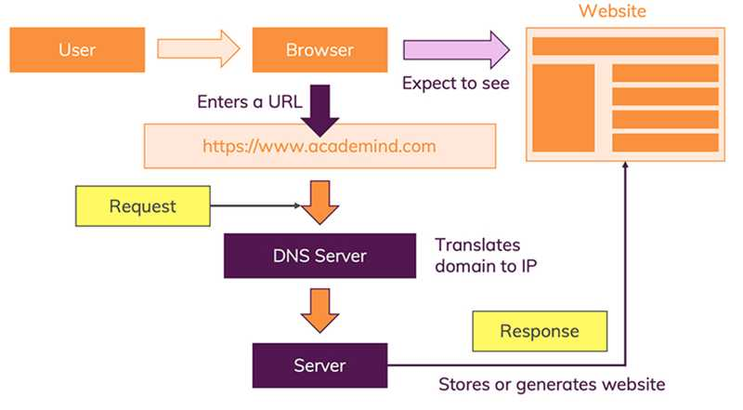
Kaip veikia internetas?
Front-end programavimas panaudojant HTML / CSS / Bootstrap

Slide 15
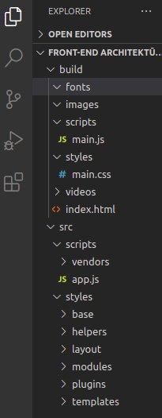
Front-end failų architektūra
Front-end programavimas panaudojant HTML / CSS / Bootstrap
Rekomendacinė nesudėtingo
HTML, CSS, JS projekto architektūra:
Plačiau apie front-end architektūrą skaitykite čia

Slide 16
Užduotis:
Front-end programavimas panaudojant HTML / CSS / Bootstrap
login to codeacademy.online
install Visual Studio Code (VSCode)
install Prettier extension (that one with 20 million downloads)
set "Format on save" in VSCode
create GitHub account
Papildoma praktika: https://www.w3schools.com/

